Slide 1
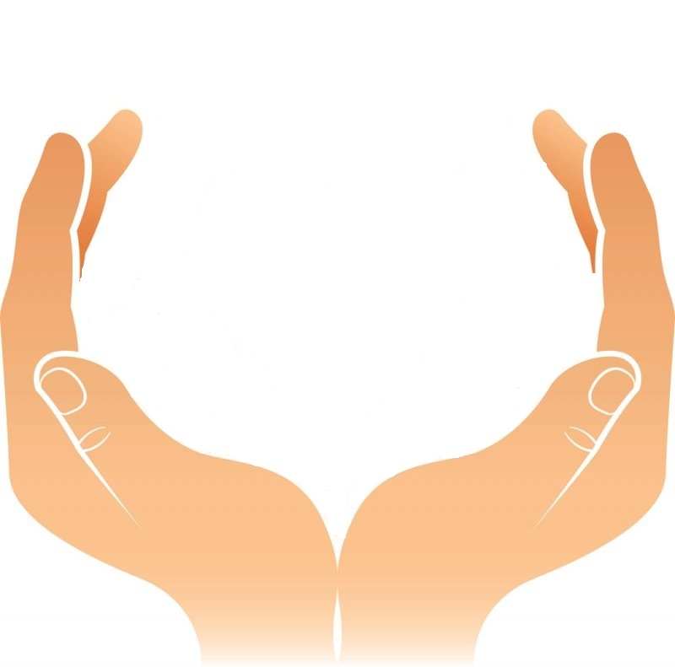
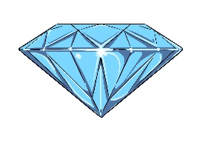
«АЛМАЗЫ и СПОРТ»
Авторы: студент 1 курса МРТК г.Удачный
Учащийся 10 класса МАОУ СОШ №19 им.Л.А.Попугаевой Пиняев Павел
проект

Slide 2
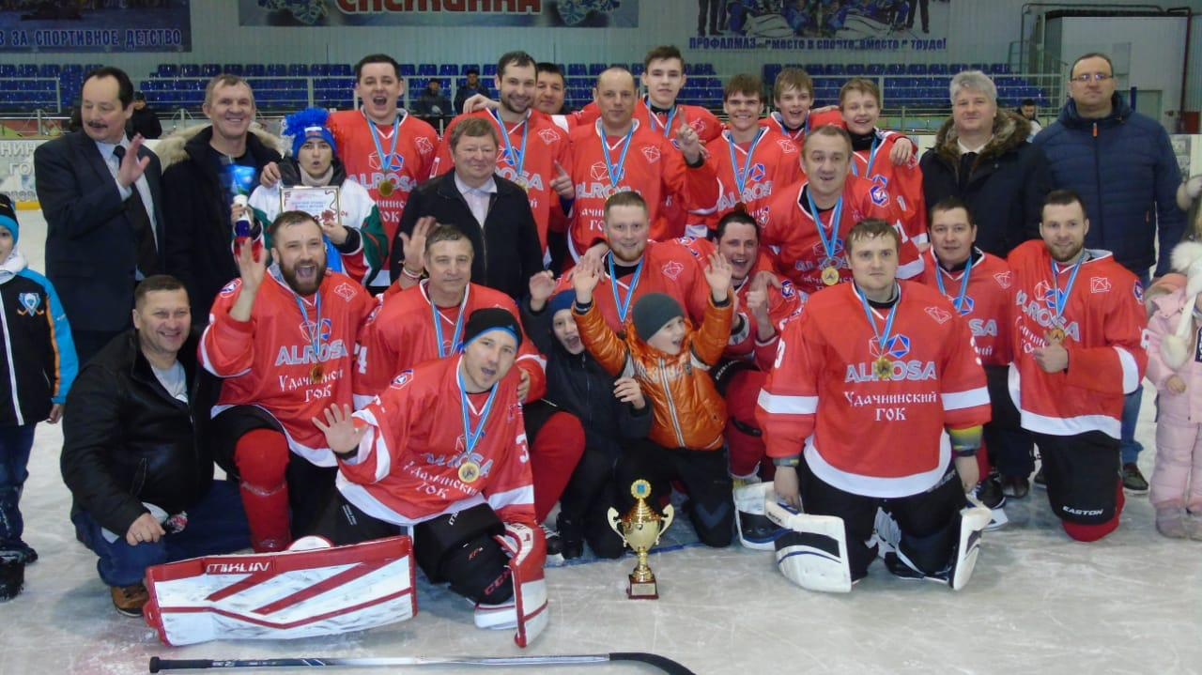
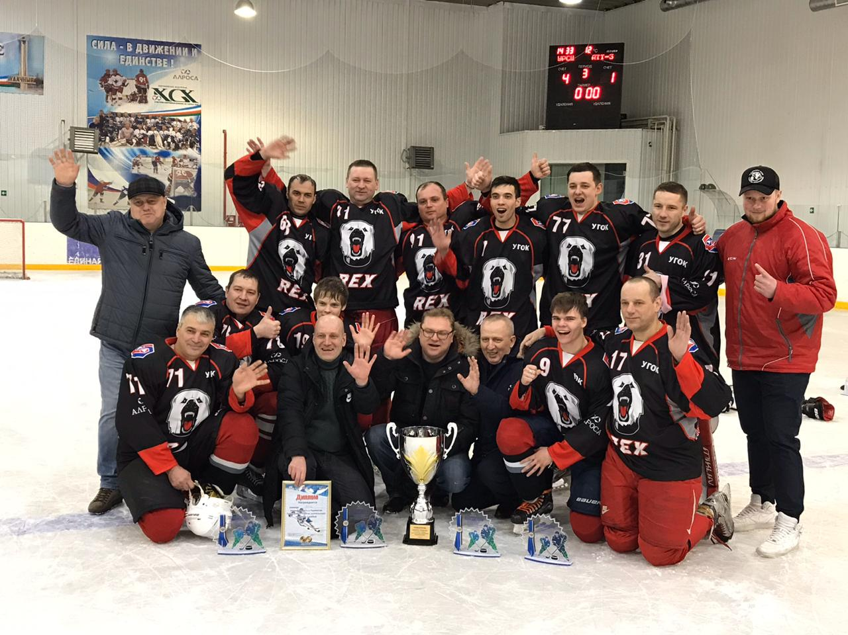
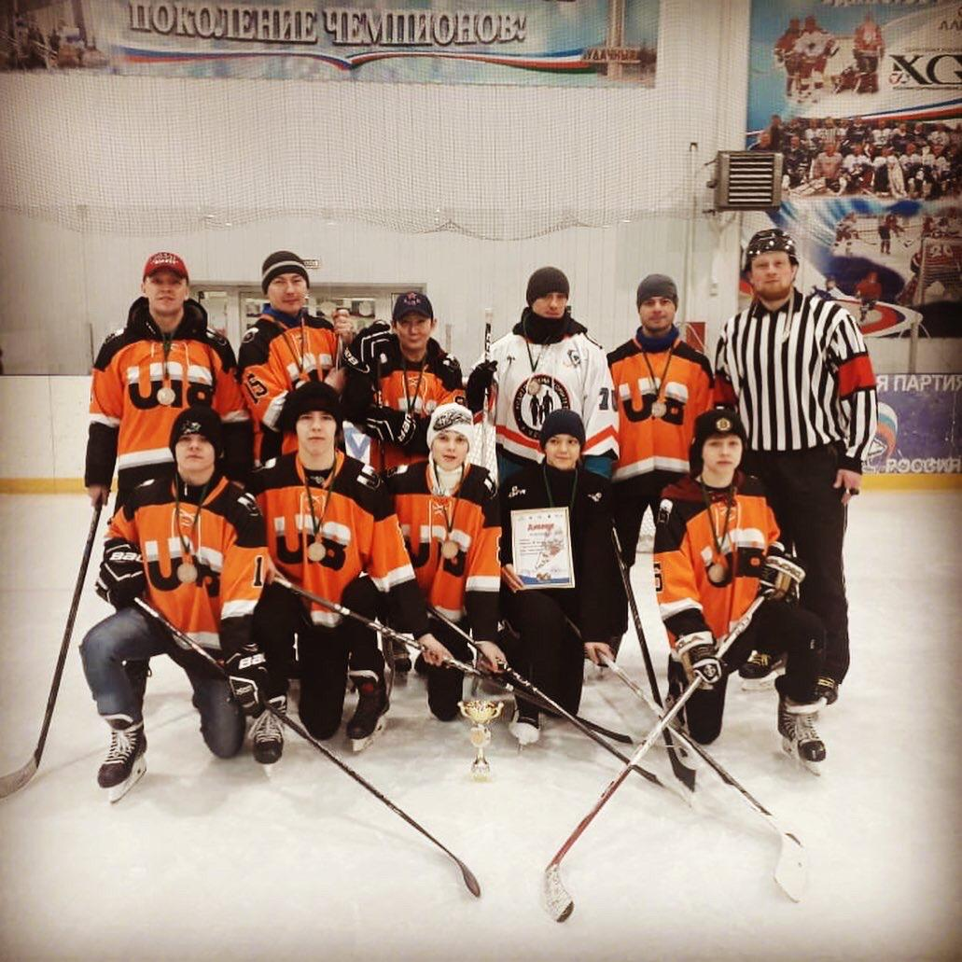
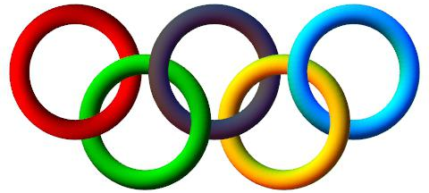
Я играю вгородской хоккейной команде с 1 класса

Slide 3
Цели и задачи проекта
Узнать, какие алмазы, добытые в нашей Республике Саха носят имена спортсменов или событий, связанных со спортом.
Провести анкетирование среди учащихся 5-7 классов
Провести опрос специалистов на Фабрике №12 на данную тему
Изучить научную литературу по проблеме исследования.

Slide 4
Результаты анкетирования (приняли участие учащиеся 5-7 классов 132чел.)

Slide 5
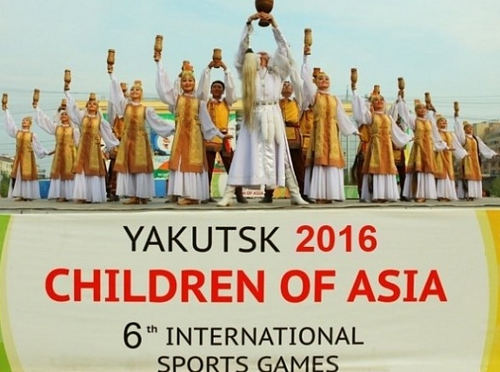
«Дети Азии»
Найден на трубке «Зарница» в мае 2016г.
Вес 207, 29 карат

Slide 6
«Олимпийский»
Алмаз Олимпийский
Олимпиада — зрелище международное,
Спорт и туризм, состязание свободное.
Истоки её в Греции, ещё до нашей эры,
Пока не запрещена была людьми христианской веры.
Возродилась в Европе в 19 веке,
При Олимпийского комитета опеки,
Который выбирает страну состязания,
И у каждой страны притязанья
Быть лучшей и принимать Олимпиаду,
Что для всех граждан как награда.
Олимпиада войны останавливает
И дружбу людей устанавливает.
Раньше спортсменов венком оливы награждали,
Теперь — золотые, серебряные, бронзовые медали.
Первым был алмаз «Олимпийский», добытый 20 октября 1964 года на драге № 201 – плавучей фабрике, которая добывала алмазы из реки Ирелях.. Он весил 51 карат.

Slide 7
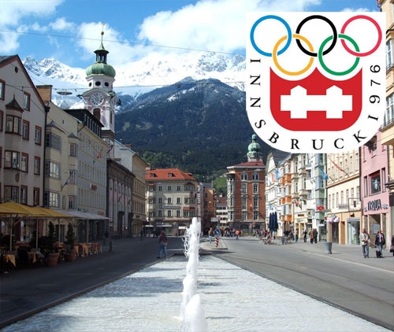
«Белая олимпиада-76»
Алмаз весом 45,40 карат

Slide 8
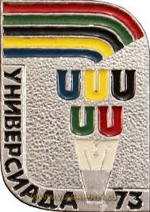
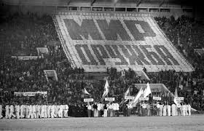
«Универсиада-73»
– так 2 января 1973 года горняки назвали еще один крупный алмаз весом 72,65 карата. Тридцать лет назад, в честь Олимпиады 1976 года, ее именем – «Белая Олимпиада-76» – был назван ювелирный камень весом 45,40 карата.

Slide 9
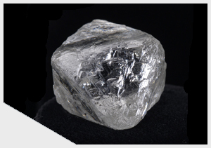
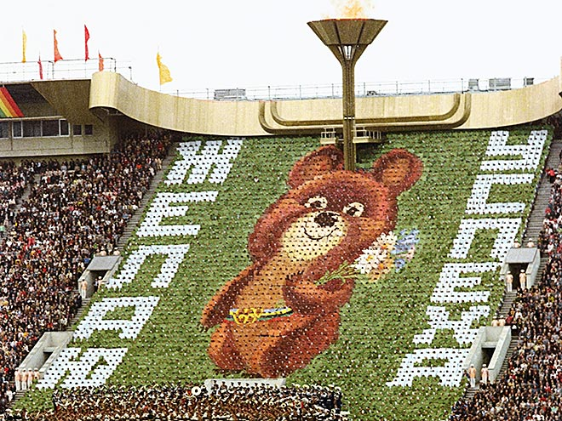
«Москва – Олимпиада-80»
Вес алмаза – 104,50 карата, он добыт в июле 1976 года на фабрике №3 из кимберлитов трубки «Мир». Алмаз назван в честь Олимпиады, впервые проходившей в СССР с 10 июля 1980 года.

Slide 10
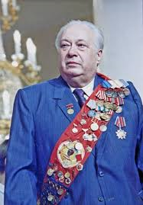
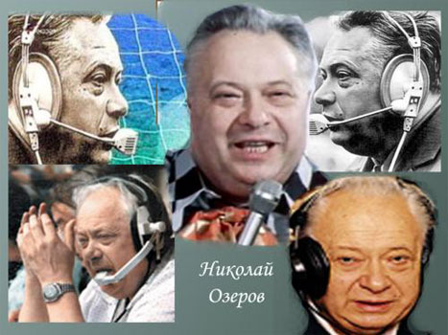
«Николай Озеров»
Кристалл назван в память о популярном спортивном радио- и телекомментаторе, неоднократном чемпионе СССР по теннису, народном артисте РСФСР Николае Николаевиче Озерове (1922-1988 гг). Вес алмаза 65,62 карата, добыт 2 января 1996 года на фабрике №8 из кимберлитов трубки «Юбилейная».

Slide 11
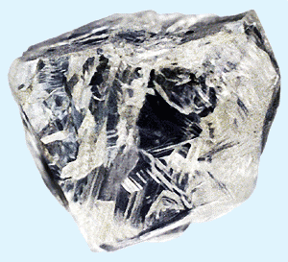
«Нагано-98»
12 ноября 1997 года, в честь предстоящей в Японии Олимпиады, его вес 54,46 карата.

Slide 12
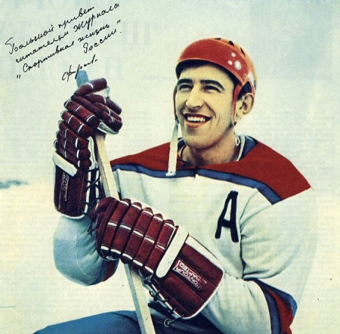
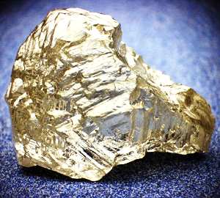
«Хоккеист Анатолий Фирсов».
Вес алмаза 181,59 карата, добыт 31 августа 2000 года на фабрике №14 Айхальского ГОКа.

Slide 13
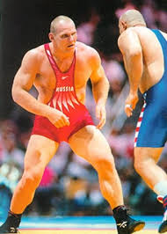
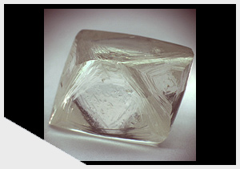
«Александр Карелин»
– так называется еще один драгоценный камень, весом 62,91 карата, добытый 24 октября 2000 года на фабрике № 14, что расположена в п. Айхале, вблизи Полярного круга.

Slide 14
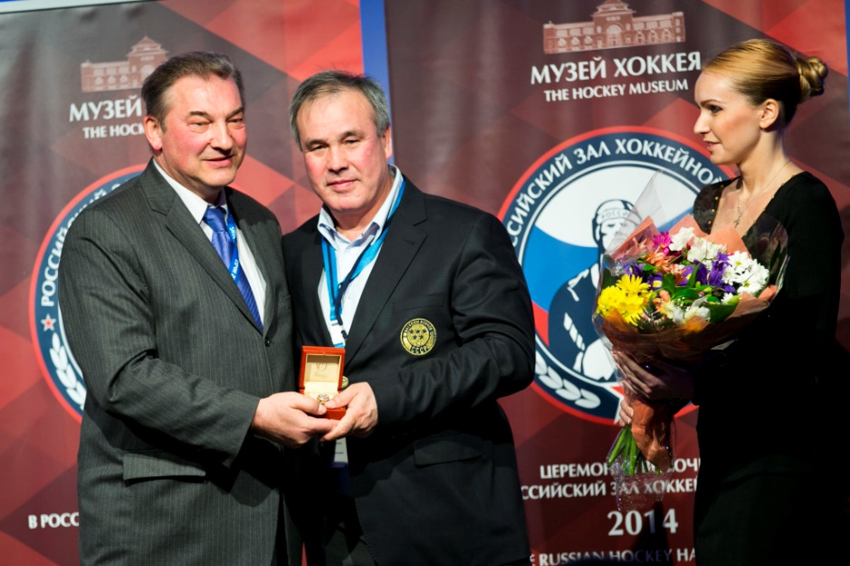
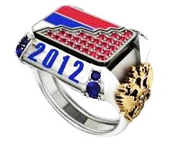
Золотые перстни для хоккеистов с 27 бриллиантами

Slide 15
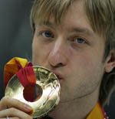
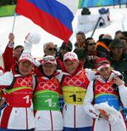
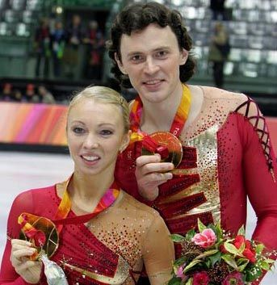
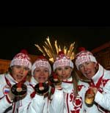
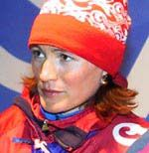
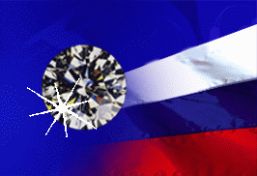
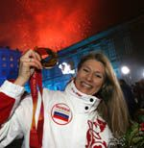
«Бриллианты Спорта»- церемония вручения
Торжественная церемония вручения сертифицированных бриллиантов победителям ХХ зимних Олимпийских Игр в Турине – членам сборной России – состоялась в рамках ювелирной выставки «Гильдия Ювелиров России 2006» 3 ноября 2006 года.

Slide 16
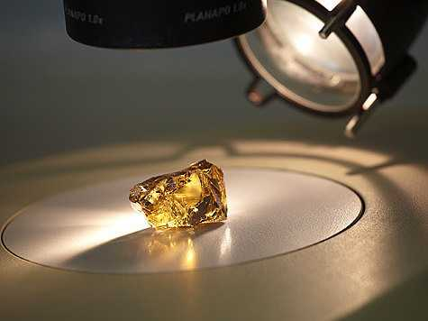
КАРАТ- это единица измерения массы алмаза, равная 0,2 гр
Как проверить подлинность алмаза?
Что такое карат?

Slide 17
Красивой традиции давать имена выдающимся алмазам придерживаются не только в России, но и во всем мире. Ведь за каждым найденным в мире алмазом скрываются судьбы людей, целые биографии, страсти и огромный труд. Имя, присвоенное уникальному алмазу, это прежде всего дар и демонстрация уважения.
Во всех месторождениях Якутии за полвека деятельности отечественной алмазодобывающей промышленности найден около шестидесяти алмазов крупнее 100 карат, а именными стали 500 драгоценных камней и среди них много алмазов, которые носят имена наших знаменитых спортсменов и спортивных событий нашей страны.
ВЫВОДЫ

Slide 18
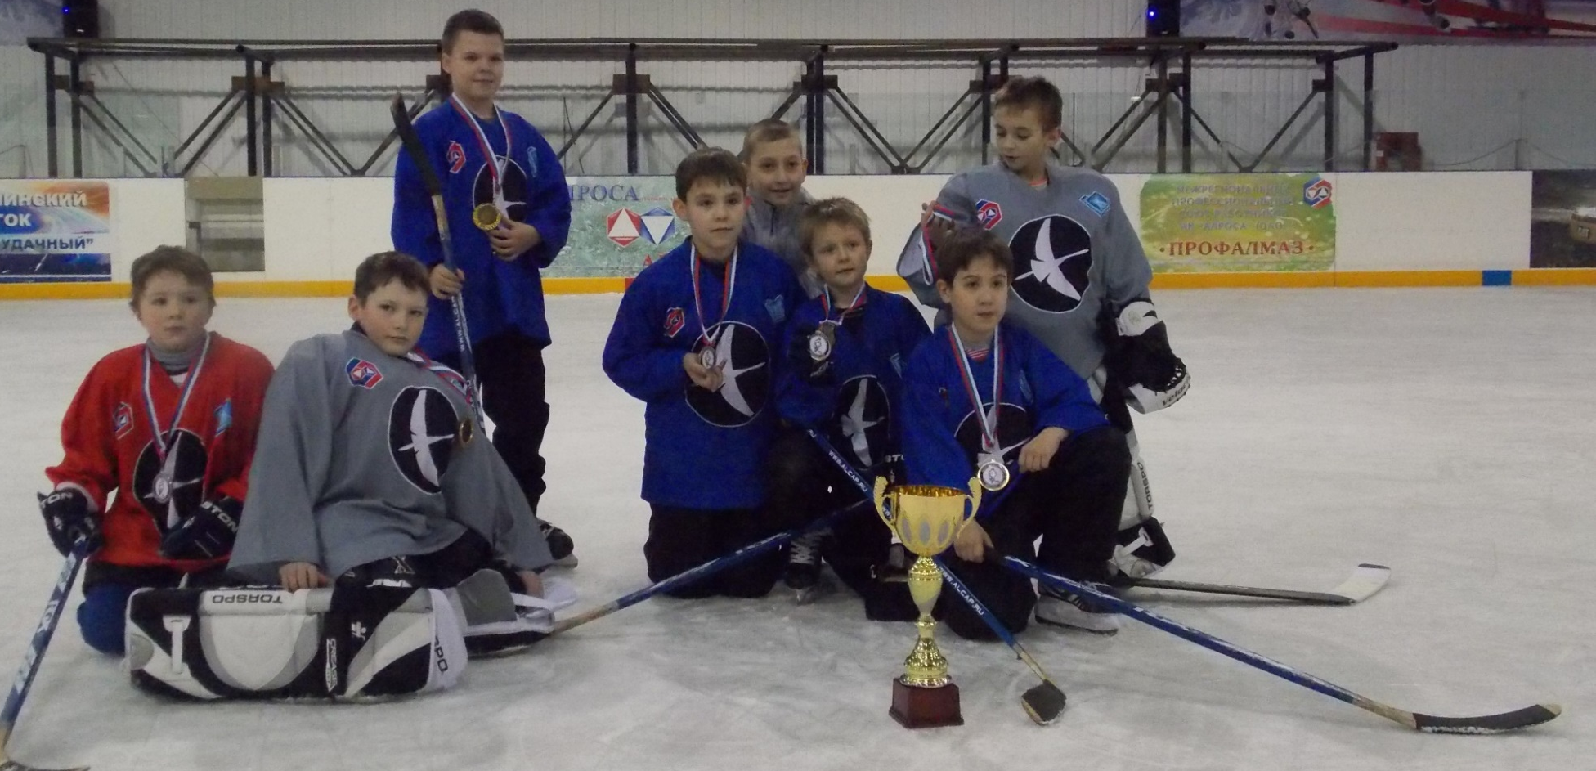
Благодарю за внимание!

